Slide 1




PHÒNG GIÁO DỤC VÀ ĐÀO TẠO ĐẠI LỘC
TRƯỜNG TIỂU HỌC HỨA TẠO
MÔN: TOÁN- LỚP 1
Bài 3: Mấy và mấy? (Tiết 3)
Giáo viên : Lê Thị Kim Lê

Slide 2
(Tiết 3)
Bài 5
MẤY VÀ MẤY

Slide 3

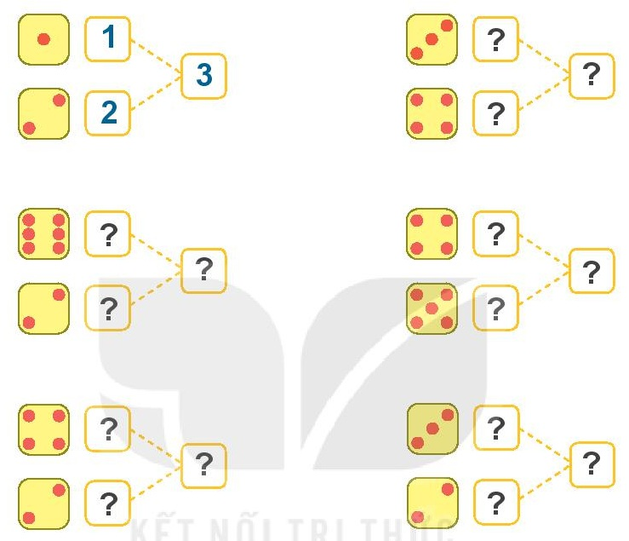
1
Bài 5: MẤY VÀ MẤY
Số
?

Slide 4




1
Bài 5: MẤY VÀ MẤY
Số
?
3
1
?
7
3
?
4
2
??
6
4
?
?
8
9
?
?
2
5
?
?

Slide 5


Bài 5: MẤY VÀ MẤY
1
Số
?
4
3
?
?
6
5
?
?
2
2
?
?

Slide 6
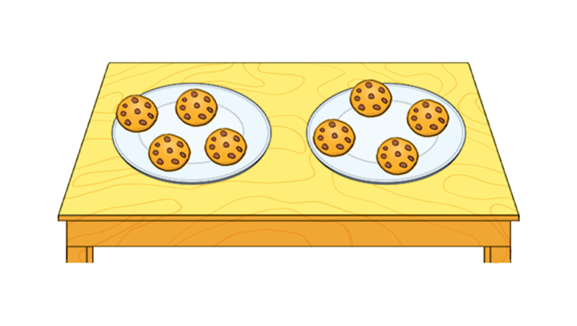
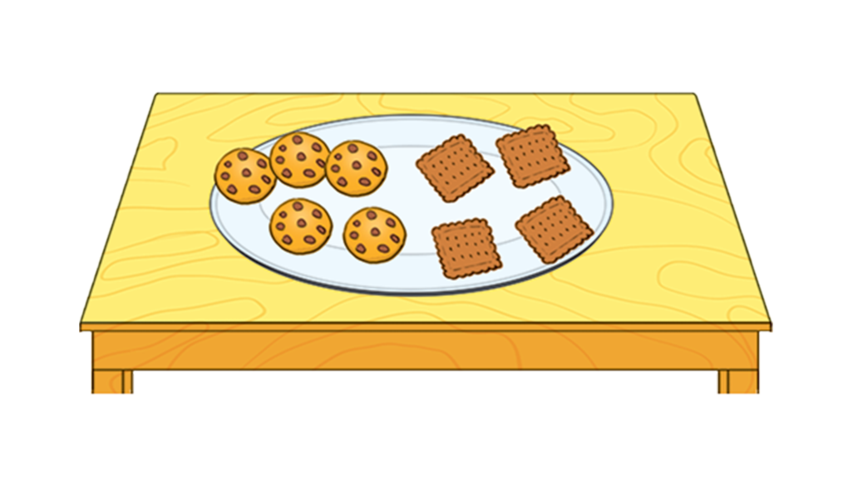
Bài 5: MẤY VÀ MẤY
2
Số
?
a)
và được
4
?
?
?
2
4
8
2
2
b)
gồm và
?
4
5
9
?
?
2
2
4
5
2

Slide 7
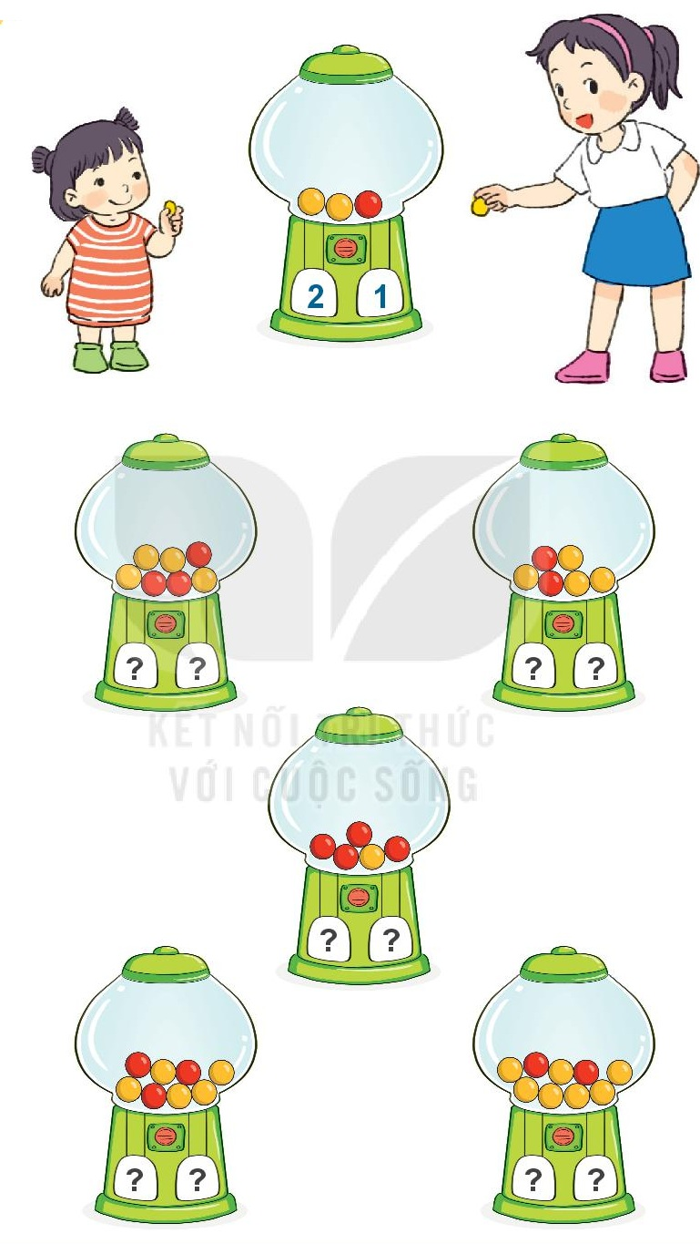
3
Số
?

Slide 8

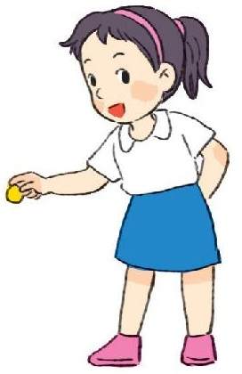
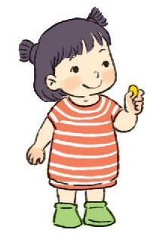
3
Số
?
2
1
1
2

Slide 9




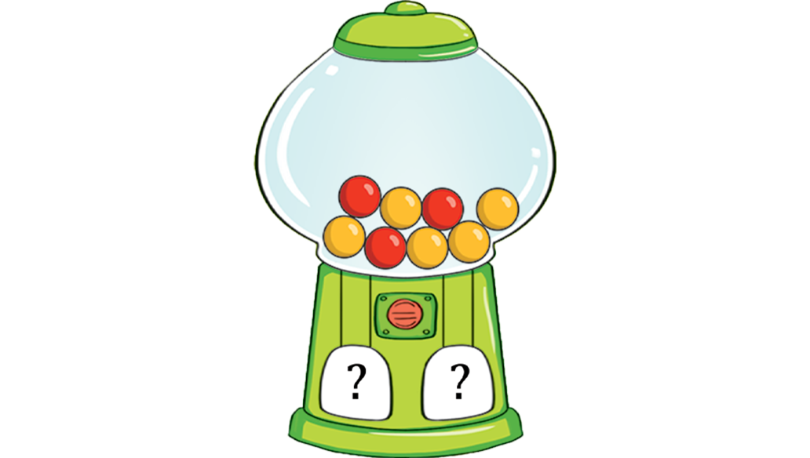
3
Số
?
4
4
2
3
3
4
1
4
5
3
7
2

Slide 10

Tập thể lớp 1E xin chân thành cám ơn quý thầy cô

